Slide 1

المحاضرة رقم 03
في مقياس "اقتصاد المؤسسة"
لطلبة السنة أولى جدع مشترك

Slide 2
عنوان المحاضرة رقم 03
المحيط الداخلي للمؤسسة

Slide 3

تعتبر المؤسسة كيانًا ديناميكيًا يتأثر بمحيطه ويتفاعل معه بشكل مستمر. ويتكون هذا المحيط من عناصر داخلية وخارجية تؤثر على أداء المؤسسة وقدرتها على تحقيق أهدافها. لفهم كيفية تكيّف المؤسسة مع محيطها، يجب تحليل العلاقة التفاعلية بين المؤسسة والمحيط، مع التركيز على المحيط الداخلي الذي يشمل الموارد البشرية، الهيكل التنظيمي، الثقافة التنظيمية، والموارد المالية.

Slide 4
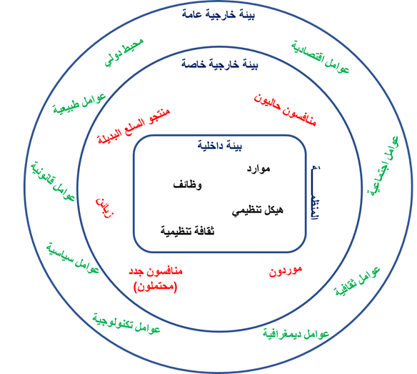

Slide 5
أولاً: تعريف محيط المؤسسة
1- مفهوم محيط المؤسسة:
  يُعرَّف محيط المؤسسة على أنه مجموعة العوامل والظروف التي تؤثر على عملياتها وقراراتها.
  ينقسم محيط المؤسسة إلى قسمين رئيسيين:
    المحيط الخارجي: يتضمن العوامل الاقتصادية، الاجتماعية، التكنولوجية، القانونية، والسياسية التي تؤثر على المؤسسة من خارجها.
    المحيط الداخلي: يشمل جميع العوامل التي تنشأ داخل المؤسسة وتؤثر مباشرة على أدائها، مثل الهيكل التنظيمي، الثقافة التنظيمية، الموارد البشرية، والموارد المالية.

Slide 6
2 - العلاقة التفاعلية بين المؤسسة والمحيط:
تتفاعل المؤسسة مع محيطها باستمرار من خلال عمليات التكيف والتطوير.
تتأثر المؤسسة بالفرص والتهديدات التي يفرضها المحيط الخارجي وتستجيب لها باستخدام مواردها الداخلية.
تعتمد مرونة المؤسسة وقدرتها على الاستمرار، على فعالية هذا التفاعل.

Slide 7
ثانياً: المحيط الداخلي للمؤسسة
الموارد البشرية:
  تُعد من أهم مكونات المحيط الداخلي، حيث تعتمد كفاءة المؤسسة على مهارات وخبرات موظفيها.
  تشمل الموارد البشرية أيضًا القيم والمعتقدات التي يحملها الموظفون، والتي تؤثر على الثقافة التنظيمية.
  لتحقيق فاعلية عالية، يجب على المؤسسة تطوير استراتيجيات لإدارة الموارد البشرية تشمل التدريب، التحفيز، وتطوير القيادات.

Slide 8
2- الهيكل التنظيمي:
يعكس الهيكل التنظيمي الطريقة التي تُنظّم بها الأدوار والمهام داخل المؤسسة.
يؤثر الهيكل على التواصل واتخاذ القرارات ومرونة المؤسسة في التكيف مع التغيرات.
تشمل أنواع الهياكل التنظيمية: الهيكل الوظيفي، الهيكل الجغرافي، الهيكل المصفوفي، والهيكل الشبكي.
يجب على المؤسسة اختيار هيكل تنظيمي يتناسب مع استراتيجياتها وأهدافها.

Slide 9
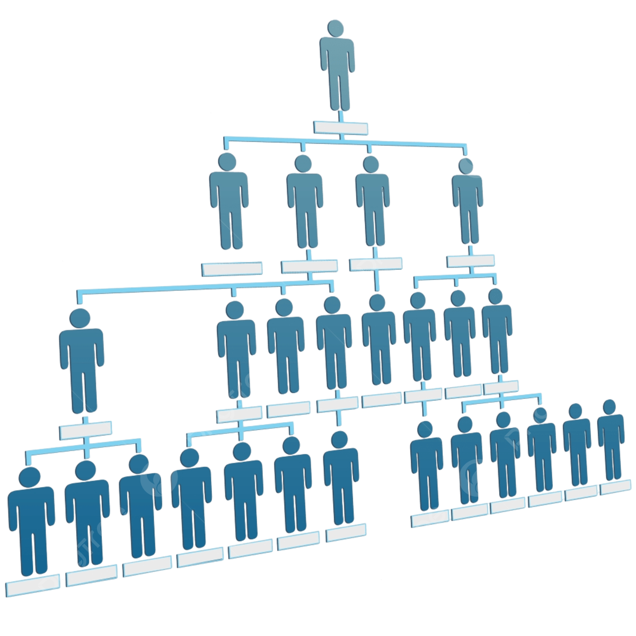

Slide 10
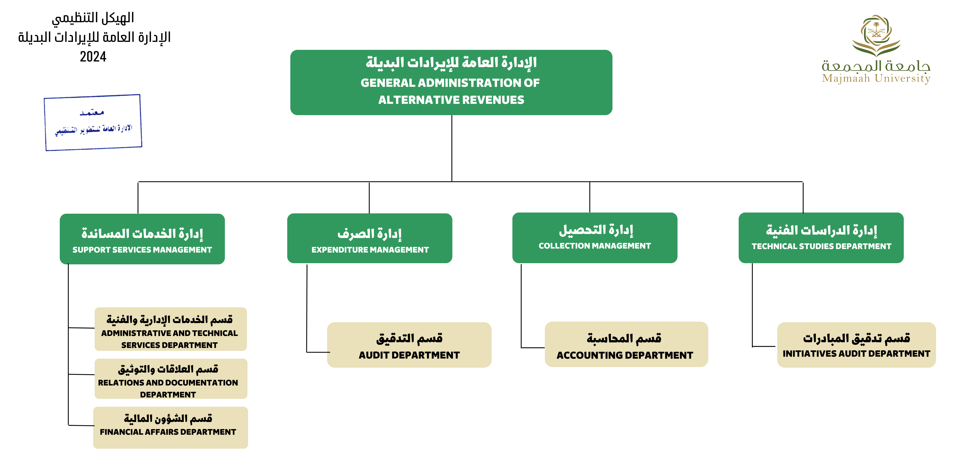

Slide 11
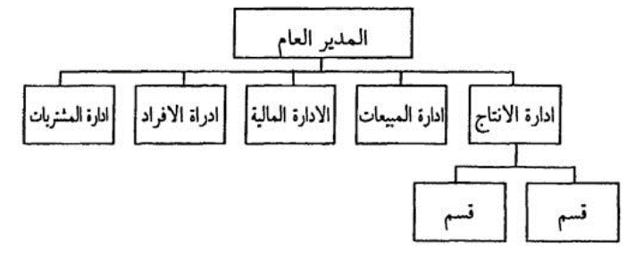

Slide 13
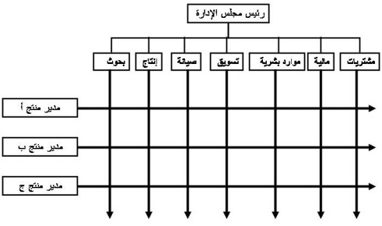

Slide 14
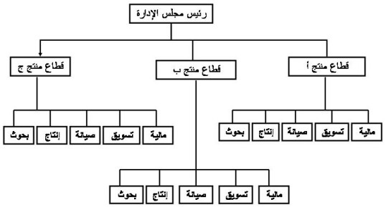

Slide 15
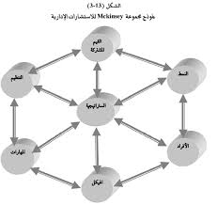

Slide 16
3- الثقافة التنظيمية:
تشير إلى مجموعة القيم والمعتقدات والسلوكيات المشتركة بين أفراد المؤسسة.
تؤثر الثقافة التنظيمية على الأداء الفردي والجماعي، واتخاذ القرارات والتحفيز.
تتكون الثقافة من عناصر عدة، منها: القيم الجوهرية، المعايير الاجتماعية الطقوس، والرموز.
تحتاج المؤسسات إلى إدارة الثقافة التنظيمية لضمان توافقها مع الأهداف الإستراتيجية.

Slide 17
4- الموارد المالية:
تمثل الموارد المالية قدرة المؤسسة على تمويل عملياتها ومشروعاتها.
تشمل رأس المال العامل، الأرباح المحتجزة، مصادر التمويل الداخلي والخارجي.
تؤثر فعالية إدارة الموارد المالية على قدرة المؤسسة على النمو والاستثمار في الابتكار.

Slide 18
ثالثاً: التحليل العميق للعلاقة التفاعلية بين المؤسسة والمحيط الداخلي
التأثير المتبادل:
  يؤثر المحيط الداخلي على كفاءة المؤسسة ومرونتها في التعامل مع تحديات المحيط الخارجي.
  على سبيل المثال، يؤثر الهيكل التنظيمي على سرعة الاستجابة للتغيرات السوقية.
الاستراتيجيات التكيفية:
  تحتاج المؤسسة لتطوير استراتيجيات تكيفية لتعظيم الاستفادة من مواردها الداخلية.
  من أمثلة الاستراتيجيات: التحول الرقمي، إعادة الهيكلة التنظيمية، وتعزيز ثقافة الابتكار.

